Slide 1
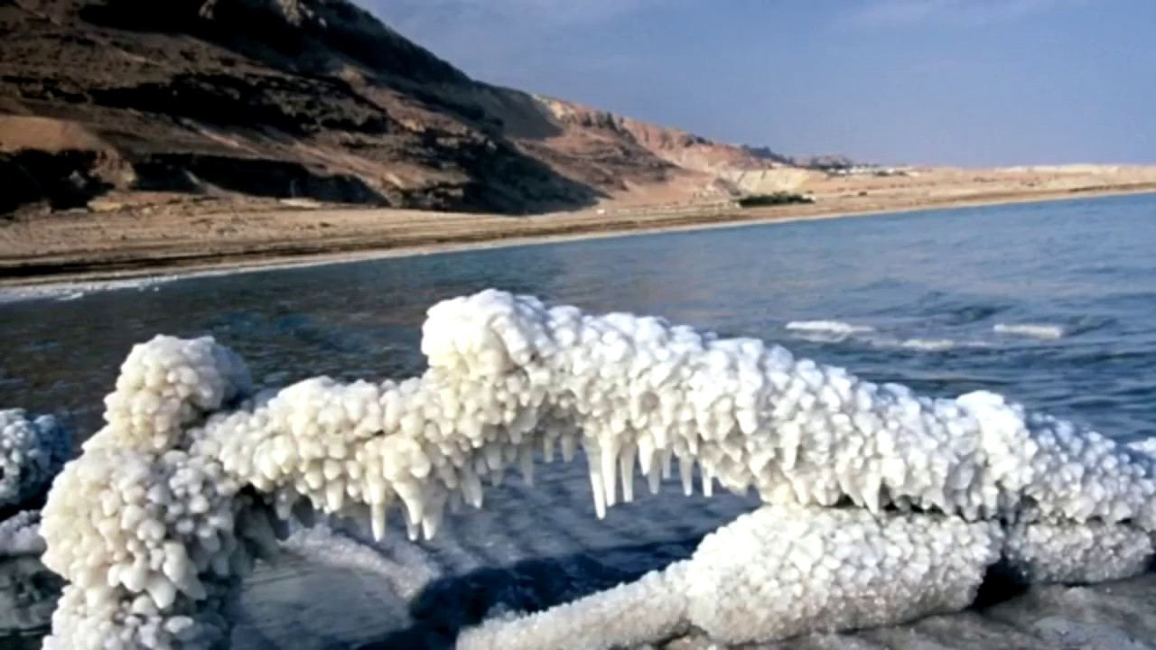
Властивості вод Світового океану

Slide 2
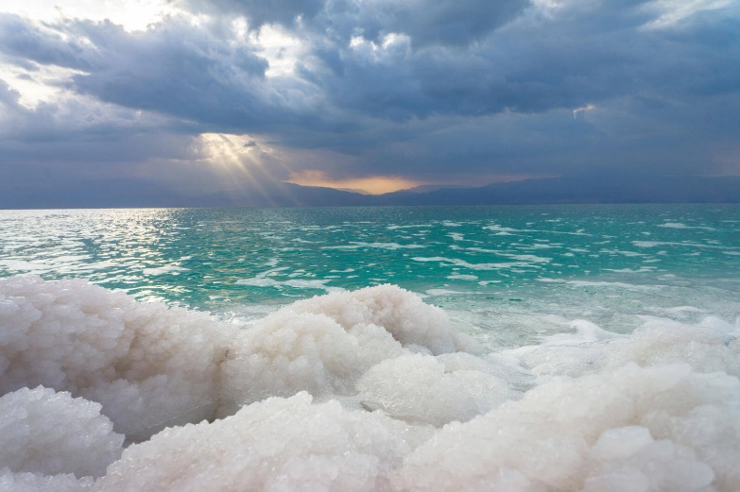
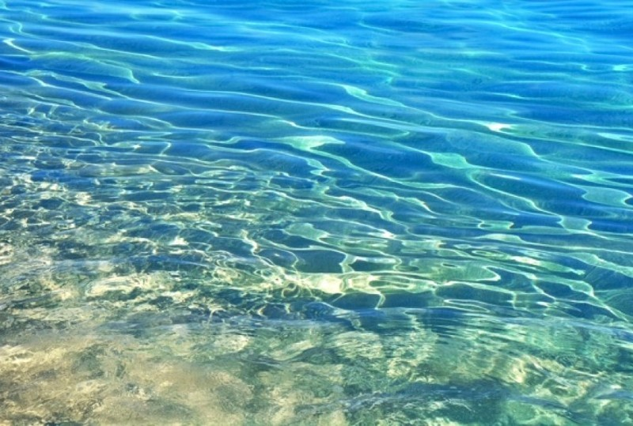
Властивості води океану
Морська вода, як і інші речовини, має певні властивості: колір, прозорість, смак, температуру, хімічний склад, густину тощо. Кожна властивість зумовлена певними причинами. Наприклад, прозорість води залежить від вмісту механічних домішок: чим їх більше, тим менша прозорість. Через величезний об’єм води в Океані її властивості не однакові як на різних глибинах, так і в різних широтах.

Slide 3
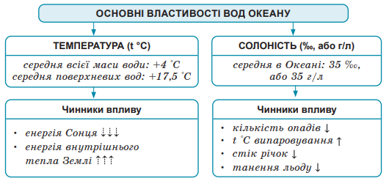
Властивості води океану
Основні властивості океанічних вод – температура та солоність.

Slide 4
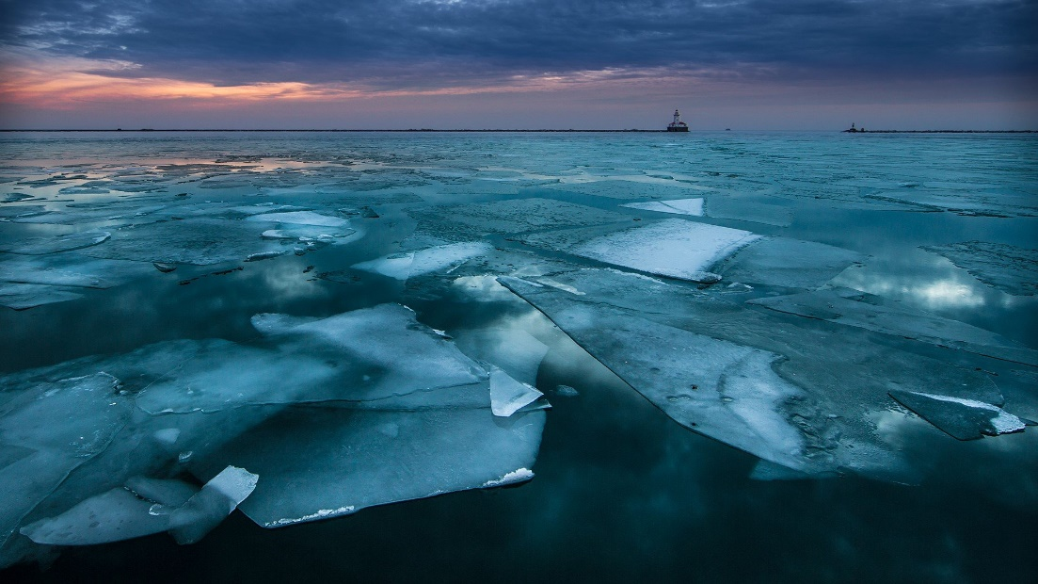
Температура морської води
За розрахунками вчених, середня температура всієї маси океанічних вод становить +4 °С. Але це значення сильно коливається і має свої закономірності розподілу. Поверхневий шар води нагріває Сонце. Тому його температура, так само як і температура повітря, залежить від кута падіння сонячних променів на поверхню. Хоча середня температура поверхневих вод Океану +17,5 °С

Slide 5
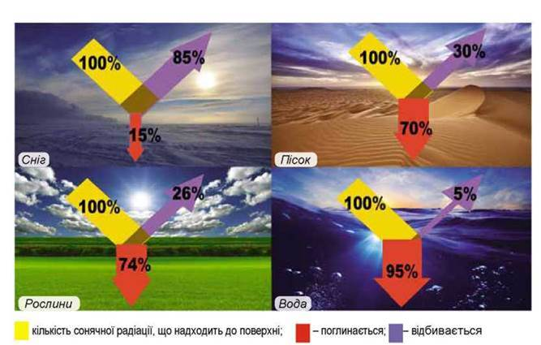
Температура морської води
Поверхня Океану вбирає на 25–50 % більше тепла, ніж суходіл. Тобто Океан виконує функцію величезної батареї, яка, нагрівшись улітку, повільно віддає тепло взимку. Якби цього не було, середня температура земної поверхні становила б –21 °С, що на 35 °С нижче ніж є насправді.

Slide 6
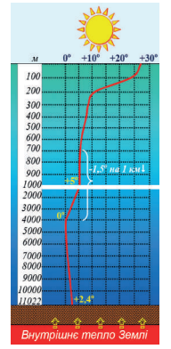
Температура морської води
Сонце здатне нагрівати лише верхні шари океанічних вод. Зоною його освітлення охоплений лише шар води завглибшки до 200 м. Нижче вода холоднішає, а тепло передається внаслідок постійного перемішування води. З глибини 4000 м температура знову починає зростати завдяки внутрішньому теплу Землі. Отже, на розподіл температури вод Океану впливають зовнішні (сонячне тепло) та внутрішні (тепло нашої планети) чинники.

Slide 7
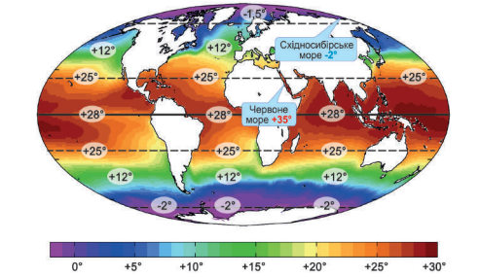
Температура морської води
Отже, температура поверхневого шару Світового океану залежить від кута падіння сонячних променів і кількості радіація, яка надходить. Найтеплішими е екваторіальні води. Чим ближче до полюсів, тим температура стає нижчою. Найтеплішим морем є Червоне море.

Slide 8
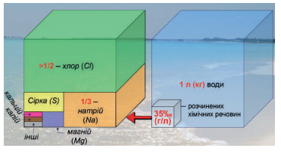
Солоність морської води
За хімічним складом морська вода – дуже складний хімічний розчин, у якому виявлені майже всі відомі в природі речовини. Правда, деякі в дуже малих кількостях. Близько 80 % з усіх речовин припадає на кухонну сіль. Тому виникло не зовсім точне поняття «солоність» води.

Slide 9
Солоність морської води
У морській воді розчинено близько 60 різних компонентів, причому їхнє співвідношення дивовижно постійне. Є навіть золото, але в дуже малій кількості: 1 г на 2000 т води. Гірко-солоного смаку морській воді надають солі: кухонна (NaCl) та магнієва (MgCl). Якщо хочете відчути смак морської води середньої солоності, розчиніть чайну ложку солі в склянці води. Окрім твердих речовин, у морській воді розчинені деякі гази: кисень, азот, аргон, вуглекислота, сірководень.

Slide 10
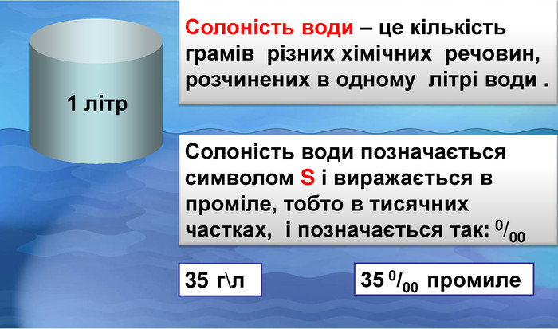
Солоність морської води
Отже, солоність морської води – це кількість грамів розчинених хімічних речовин у кожному літрі (кг) води після того, як висушили. Одиницею її виміру є проміле (‰), тобто тисячна частка цілого, або г/л. Середній показник солоності вод Світового океану становить 35 ‰.

Slide 11
Солоність морської води
На солоність поверхневих вод впливають різні чинники. Одні з них її підвищують, інші, навпаки, знижують. Найважливіша в цьому роль клімату: атмосферних опадів та температури повітря, яка впливає на випаровування. Відповідно до цього солоність поверхневого шару води не однакова у різних широтах. Так велика кількість опадів зменшує солоність, невелика кількість її збільшує. Також впливає температура. Чим вища температура, тим більша солоність води і навпаки. Опріснюють морську воду також річковий стік і танення льоду. Тому вздовж ухбережжя солоність трохи менша чим в центрі океану. І біля Антарктиди через танення льоду солоність стає меншою.

Slide 12
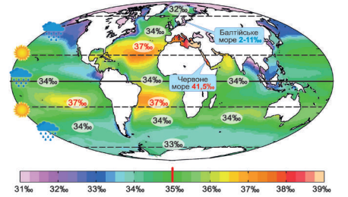
Солоність морської води
Отже, солоність найбільша в районі тропіків, де велика випаровуваність і мала кількість опадів. Солоність становить 37‰. На екваторі, через більшу кількість опадів солоність трохи менша. До полюсів солоність стає меншою. Найсолоніше море – Червоне море має солоність 42‰. Відносно не солоним є Балтійське море ( 2-11‰).

Slide 13
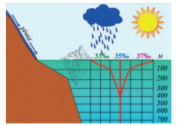
Солоність морської води
З глибиною рівень солоності води вирівнюється і на певних глибинах практично не змінюється та близький до 35 ‰.

Slide 14
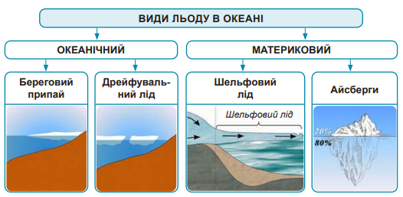
Лід в океані
У Світовому океані існує лід різного походження. Частина льоду – це замерзла на поверхні морська вода. Солона вода має більшу густину, ніж прісна, тому замерзає при нижчій температурі: –2 °С...–4 °С. Таким льодом укриті лише площі в приполярних широтах, де панують довгі й холодні зими.

Slide 15
Лід в океані
Частина льоду, яка примерзла до берегів, утворює береговий припай. Лід, що вільно переміщується водами океану, має назву дрейфувальний лід. Це багаторічний лід. Його товщина 1–4 м.

Slide 16
Лід в океані
Потрапляє в Океан і материкова крига, яка сповзає з Антарктиди або Гренландії, утворюючи шельфовий лід. Від них постійно відламуються велетенські брили, які утворюють айсберги (від нім. – «крижана гора») – льодяні гори великих розмірів, що плавають. Їх підхоплюють морські течії і відносять у теплі широти. Там айсберги починають танути й розколюються на дрібніші частини.

Slide 17
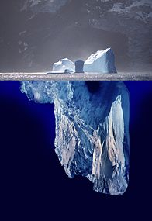
Айсберг
На водній поверхні видно лише 1/5 частину айсберга, інша – прихована під водою. Саме вона є найбільшою небезпекою для кораблів. Водночас в айсбергах містяться величезні запаси прісної води, які стануть у нагоді людству вже найближчим часом.

Slide 18
Айсберг
Найбільшими за розмірами є айсберги з Антарктиди, які можуть існувати багато років поспіль. Найбільший за всі роки спостереження айсберг утворився в морі Росса біля берегів Антарктиди в березні 2000 року. Його площа 195 становила 11 тис. км2 (майже як Закарпатська обл. України), а маса 3 трлн тонн. Айсберг повністю розтанув лише за 10 років! Він наробив багато шкоди. Через нього пінгвіни Аделі не змогли вчасно дістатися до дитинчат, що призвело до скорочення їхньої чисельності. Постраждали тюлені та птахи-поморники. Айсберг став перешкодою для постачання ресурсів трьом полярним станціям.

